Slide 1
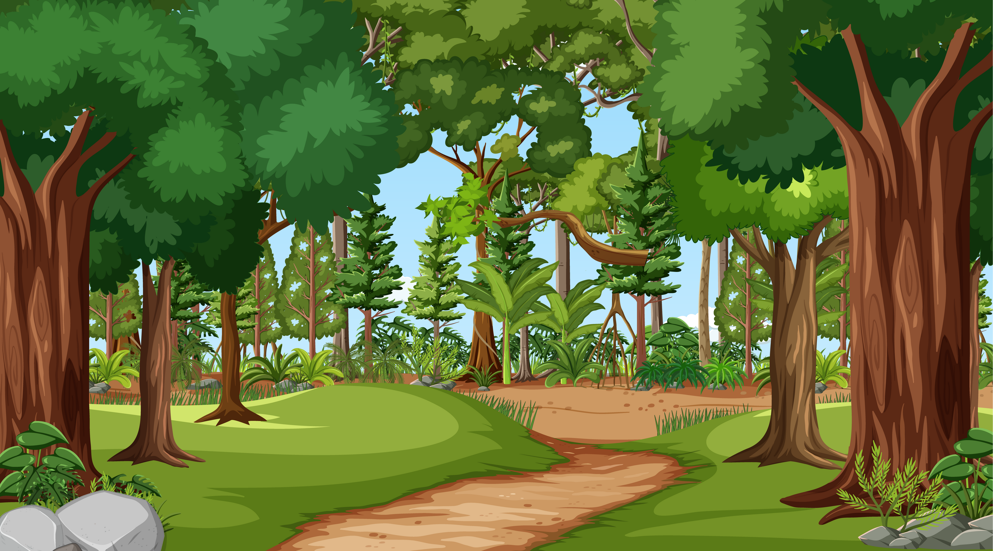





CÂU CHUYỆN
RÙA CON TÌM NHÀ
Giáo viên: Trịnh Thị Tuyết

Slide 3



Slide 4
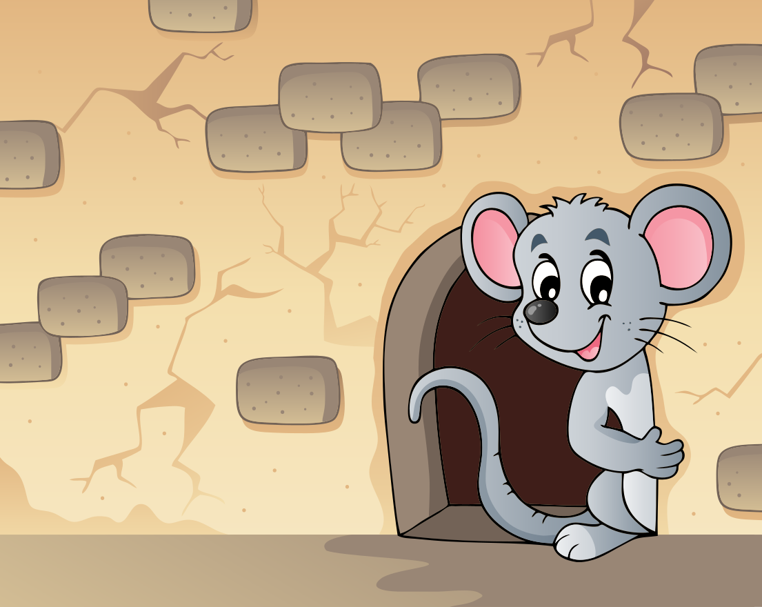

Slide 5


Slide 6



